Slide 1
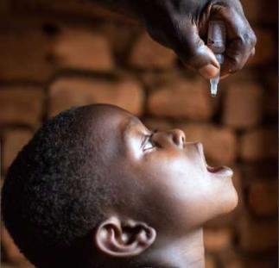
REVUE ANNUELLE 2025 DU PEV
Groupe Prestation et Qualité des données
Décembre 2025
October 2024

Slide 2
Prestation
October 2024

Slide 3
Rappel des objectifs
01
PLAN
Resultats PEV routine
02
Résultats introduction nouveau vaccins
03
Analyse FFOM
04
05
Problèmes /Défis
06
Piste de solution/Recommandations
07
Actions prioritaires 2025
October 2024

Slide 4
Objectifs
Objectifs PAO 2025
Cibles 2025
Réduire de 20% à 10% le nombre d'enfants 0 dose et de 42% à 25% le nombre d'enfants sous vaccinés d'ici fin décembre 2025;
Etendre la protection des enfants contre les maladies à prévention vaccinale :
Introduire le vaccin contre la rougeole rubéole dans le PEV de routine 2025
Etendre l’introduction du vaccin contre le paludisme
Pop. Total : 128 576 222
Naissances Vivantes (4%): 5 143 046
Nourrissons Survivants (3,49%): 4 487 310
Enfants de 0-11 mois, 12 à 23 mois (dans le cadre de la vaccination de routine) ;
Enfants de 24 à 59 mois (dans le cadre de la récupération d’EZD et ESV) ;
4
Revue annuelle PEV 2025

Slide 5
RESULTATS PEV DE ROUTINE
October 2024

Slide 6
État de la mise en œuvre des activités du PAO 2025
Domaine | Planifiés | Réalisés |  | Partiellement réalisés |  | Non-réalisés
 | PAO | Total | % | Total | % | Total | %
 | 2025
Prestation de service | 7 | 1 | 14% | 5 | 72% | 1 | 14%
Commentaires : Sur 7 activités planifiées, 01 totalement réalisée (14%), 5 en cours de réalisation (72 %) et 1 non réalisée (14 %), celle d’apporter un appui technique à l'intégration des activités de vaccination dans tous les
ESS publics et privés viables qui ne les offrent pas.
Revue annuelle PEV 2025

Slide 7
EVALUATION DES ACTIVITES PEV DE ROUTINE 2025
N° | Activité | Indicateur | Statut | Résultats obtenus
1 | Apporter un appui technique à l'organisation de la micro-planification intégrée (Routine et AVS) à la base dans 519 ZS à travers les antennes | Proportion de ZS disposant de micro-plan intégrés et validés par l'antenne | En cours | 192 ZS sur 519 ZS ont transmis les données des microplans intégrés en ligne 4 antennes sur 46 ont transmis la synthèse des microplans (Lisala, Bumba , Tshumbe et Nord Ubangi)
2 | Apporter un appui technique et financier aux antennes PEV pour l'organisation des séances de vaccination en stratégie traditionnelle (fixe,avancé et mobile) | Proportion des ZS ayant réalisé au moins 80% des séances de vaccination | En cours | 2 antennes sur 51 (soit 4%) ont atteint plus de 80% des séances de vaccination.
3 | Apporter un appui technique et financier aux antennes PEV pour l'organisation des stratégies spécifiques de vaccination pour atteindre les populations manquées (SAV, IPVS, OVM, approche urbaine, strategie fluviale, PDI, récupération au cours des AVS) | Proportion des ZS ayant récupéré les enfants zéro dose et sous-vaccinés | En cours | 15/26 (soit 61.5%) 5/16 (31.2%) avec 3 passages 10/26 (soit 62.5%) avec 1-2 passages 1/26 (soit 6.25) en attente de MOE
Revue annuelle PEV 2025

Slide 8
EVALUATION DES ACTIVITES
N° | Activité | Indicateur | Statut | Résultats obtenus
4 | Apporter un appui technique à l'intégration des activités de vaccination dans tous les ESS publics et privés viables qui ne les offrent pas à travers l'élaboration des directives | Proportion des ZS ayant intégré au moins 50% des ESS fiables identifiées |  | 0 %
5 | Introduire le vaccin RR | Proportion de provinces/ZS ayant introduit le vaccin RR |  | 7/26 Provinces
6 | Introduire le vaccin VAP | Proportion de provinces/ZS ayant introduit le VAP |  | 16/26 provinces
7 | Procéder au swicth du vaccin anti rota | Proportion de provinces/ZS ayant réalisé le switch Rota |  | 174 / 519 ZS
Revue annuelle PEV 2025

Slide 9
Performances Réalisés en routine Jeanvier-Octobre 2025
La complétude
Revue annuelle PEV 2025

Slide 10
Complétude/Promptitude des rapports des provinces Janvier – octobre 2025
La complétude au niveau national est de 98,9 %, et la promptitude est de 92,2 %, Toutes les provinces ont une complétude de plus de 95% et par contre une promptitude reste moins de 90 % pour les provinces de Haut Katanga, Haut Lomami, Kwango, Lualaba et Sud Kivu
Revue annuelle PEV 2025

Slide 11
Comparaison Objectifs fixés par rapport aux CV réalisées Janvier-Octobre 2025
Revue annuelle PEV 2025

Slide 12
CV par antigène avec cible administrative, administrative ajustée et objectif
Revue annuelle PEV 2025

Slide 13
Evolution des CV Penta1, Penta 3, VAR1 et VAR2 du janvier – octobre 2025
Revue annuelle PEV 2025

Slide 14
Comparaison des CV pour les antigènes d’entrer et de sorti de Janvier – Octobre 2024 versus 2025
Revue annuelle PEV 2025

Slide 15
Taux d’abandon par province
Revue annuelle PEV 2025

Slide 16
Taux d’abandon par province
Revue annuelle PEV 2025

Slide 17
Taux d’abandon DTC1-DTC3 PAR ANTENNES
Revue annuelle PEV 2025

Slide 18
CATEGORISATION DES ANTENNES
Provinces/DPS | Antenne | Catégorisation |  | Provinces/DPS | Antenne | Catégorisation
Bas Uele | Buta | Cat. 1 |  | Kasai | Tshikapa | Cat. 3
Equateur | Mbandaka | Cat. 3 |  | Lualaba | kisenge | Cat. 1
Haut Katanga | Likasi | Cat. 1 |  | lualaba | Kolwezi | Cat. 2
Haut Katanga | Lubumbashi | Cat. 3 |  | Lomami | Kabinda | Cat. 1
Haut Lomami | Kabondodianda | Cat. 1 |  | Lomami | Mweneditu | Cat. 1
Haut Lomami | Kamina | Cat. 1 |  | Maindombe | Inongo | Cat. 1
Haut uele | Isiro | Cat. 1 |  | Maindombe | Nioki | Cat. 1
Haut Uele | Watsa | Cat. 1 |  | Mongala | Bumba | Cat. 1
ITURI | Aru | Cat. 3 |  | Mongala | Lisala | Cat. 3
Ituri | Bunia | Cat. 1 |  | Maniema | Kasongo | Cat. 2
Kongo Central | Boma | Cat. 1 |  | Maniema | Kindu | Cat. 2
Kongo Central | Matadi | Cat. 1 |  | Maniema | Kindu | Cat. 1
Kongo Central | Mbanzangungu | Cat. 1 |  | Nord Kivu | Butembo | Cat. 1
Kasai Oriental | Mbujimayi | Cat. 1 |  | Nord Kivu | Goma | Cat. 1
Kwango | Kahemba | Cat. 3 |  | Nord Ubangi | Gbadolite | Cat. 1
Kwango | Kenge | Cat. 1 |  | Sud Kivu | Bukavu | Cat. 1
Kwilu | bandundu | Cat. 1 |  | Sud Kivu | Uvira | Cat. 3
Kwilu | Kikwit | Cat. 1 |  | Sankuru | Lodja | Cat. 3
Kinshasa | Kin Centre | Cat. 3 |  | Sankuru | Lusambo | Cat. 1
Kinshasa | Kin Est | Cat. 3 |  | Sankuru | Tshumbe | Cat. 1
Kinshasa | Kin Ouest | Cat. 1 |  | Sud Ubangi | Gemena | Cat. 1
Kasai Central | Kananga | Cat. 1 |  | Tanganyika | Kabalo | Cat. 1
Kasai Central | Lwiza | Cat. 1 |  | Tanganyika | Kalemie | Cat. 1
Kasai | Mweka | Cat. 1 |  | Tshopo | Kisangani | Cat. 1
Tshuapa | Boende | Cat. 1 |  | Tshopo | Isangi | Cat. 1
Tshuapa | Bokungu | Cat. 1
3
38
Revue annuelle PEV 2025

Slide 19
Taux d’abandon DTC1-DTC3 PAR ANTENNES de janvier – octobre 2024 versus 2025
Revue annuelle PEV 2025

Slide 20
Couverture vaccinale en BCG par Antenne janvier – octobre 2024 versus 2025 1/2
Revue annuelle PEV 2025

Slide 21
Couverture vaccinale en BCG par Antenne janvier – octobre 2024 versus 2025 2/2
Revue annuelle PEV 2025

Slide 22
Couverture vaccinale enVAR1 par Antenne janvier – octobre 2024 versus 2025 1/2
Revue annuelle PEV 2025

Slide 23
Couverture vaccinale enVAR2 par Antenne janvier – octobre 2024 versus 2025 1/2
Revue annuelle PEV 2025

Slide 24
Couverture vaccinale en VAR2 par Antenne janvier – octobre 2024 versus 2025 2/2
Revue annuelle PEV 2025

Slide 25
Couverture vaccinale en VPO3 par Antenne janvier – octobre 2024 versus 2025 1/2
Revue annuelle PEV 2025

Slide 26
Couverture vaccinale en VPO3 par Antenne janvier – octobre 2024 versus 2025 2/2
Revue annuelle PEV 2025

Slide 27
Couverture vaccinale en VPO3 par Antenne janvier – octobre 2024 versus 2025 2/2
Revue annuelle PEV 2025

Slide 28
Couverture vaccinale en DTC-HepB-Hib3 par Antenne janvier – octobre 2024 versus 2025 1/2
Revue annuelle PEV 2025

Slide 29
Couverture vaccinale en DTC-HepB-Hib3 par Antenne janvier – octobre 2024 versus 2025 2/2
Revue annuelle PEV 2025

Slide 30
Trois indicateurs de suivi de processus de prestation / Routine
Domaine | Indicateurs en charge
Prestation des services | Supervision des ZS et AS, et qualité Formation des IT en PEV pratique Réalisation des séances
30

Slide 31
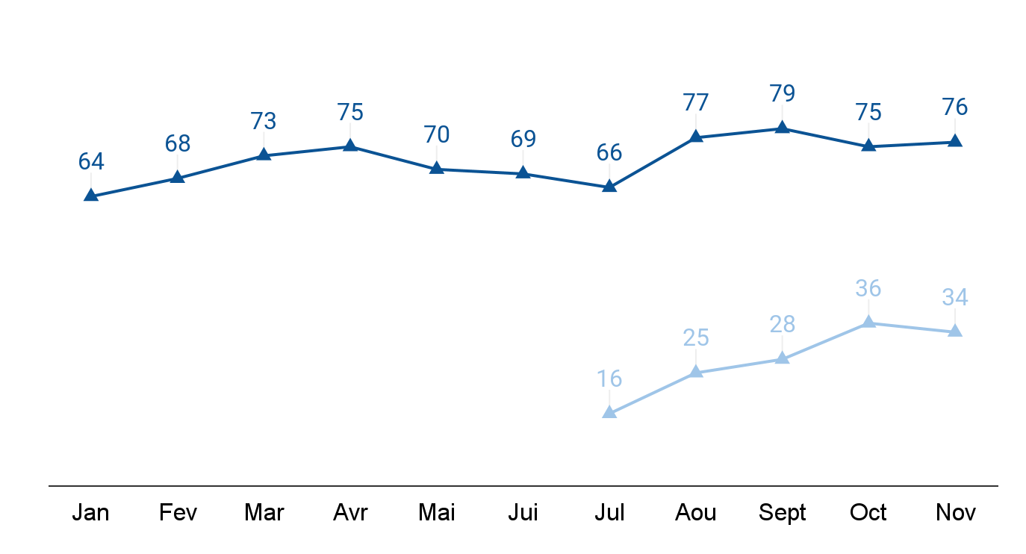
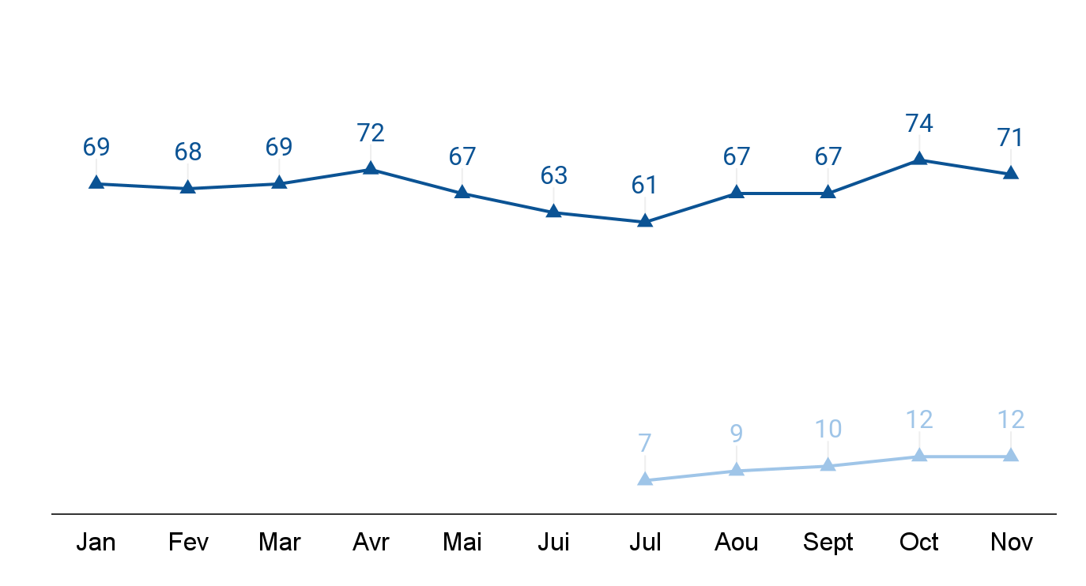
Prestation des services
Supervision | Evolution de la supervision des zones et des aires de santé
Supervision des Zones de Santé (%), N=519, 2025
Supervision des Aires de Santé (%), N=9,935, 2025
(+10 pts)
(+10 pts)
(+18 pts)
(+5 pts)
Mashako 3.0
Mashako 3.0
Source: Gestion PEV 2025, DHIS2 Tracker 2025
Score de Supervision
Score de Supervisions formative de qualité
31

Slide 32
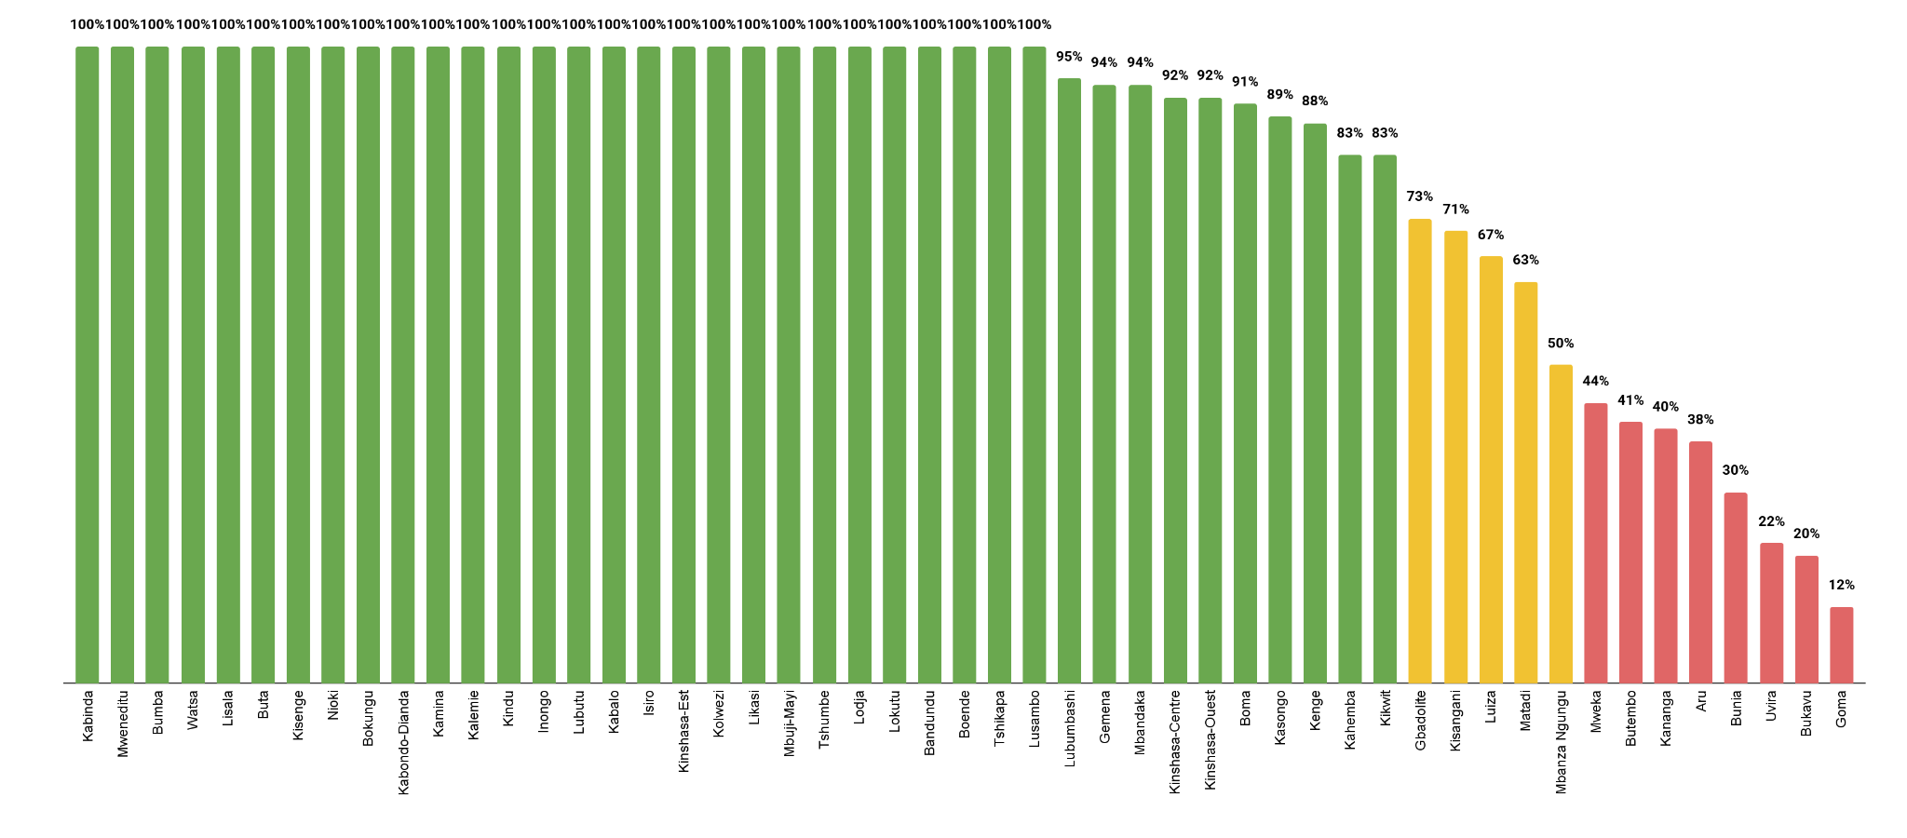
Prestation des services
Logistique
Communication
Appui S&E
Supervision | Supervision des zones par les antennes au mois de Novembre 2025
Faire les cumules de Juillet à Novembre 2025 (PASCAL, MALKA ET BIBIANE)
Antennes à faible performance: 13 antennes n’ont pas atteint la cible
Source: Gestion PEV 2025, DHIS2 Tracker 2025
>80%
50% -79%
<49%
32

Slide 33
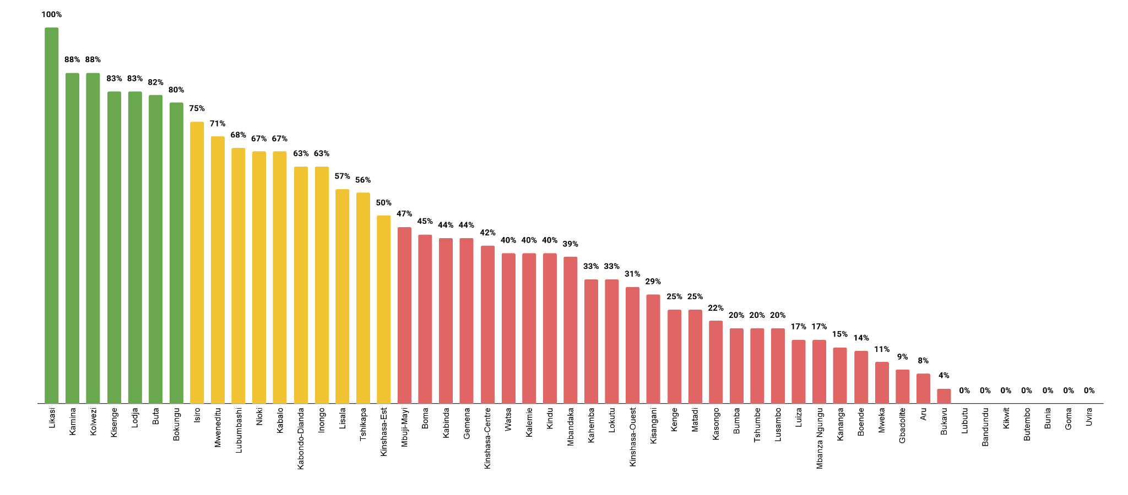
Supervision | Qualité de la supervision des zones par les antennes au mois de Novembre 2025 Faire les cumules de Juillet à Novembre 2025 (PASCAL, MALKA ET BIBIANE)
)
Prestation des services
Logistique
Communication
Appui S&E
Antennes à faible performance: 44 antennes n’ont pas atteint la cible
Source: Gestion PEV 2025, DHIS2 Tracker 2025
>80%
50% -79%
<49%
33

Slide 34
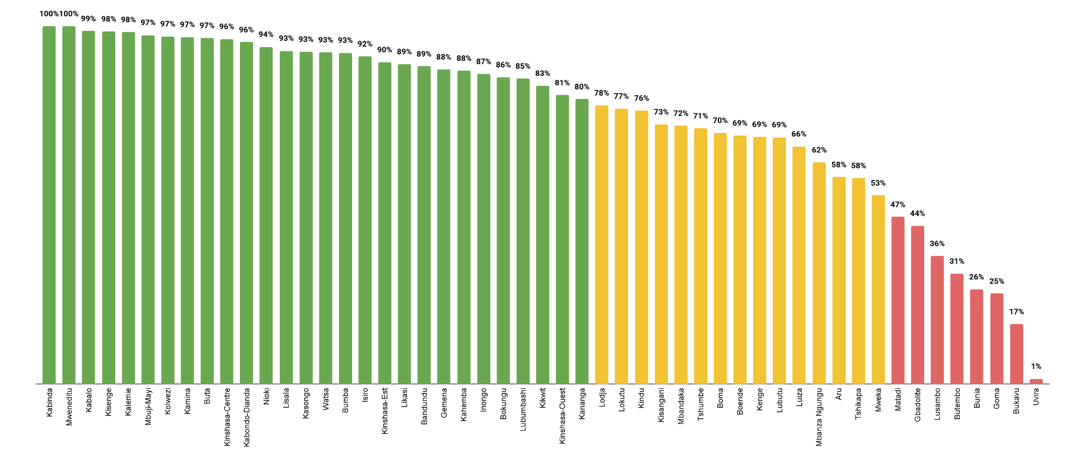
Prestation des services
Logistique
Communication
Appui S&E
Supervision | Supervision des aires par les zones au mois de Novembre 2025
Faire les cumules de Juillet à Novembre 2025 (PASCAL, MALKA ET BIBIANE)
Antennes à faible performance: 23 antennes n’ont pas atteint la cible
Source: Gestion PEV 2025, DHIS2 Tracker 2025
>80%
50% -79%
<49%
34

Slide 35
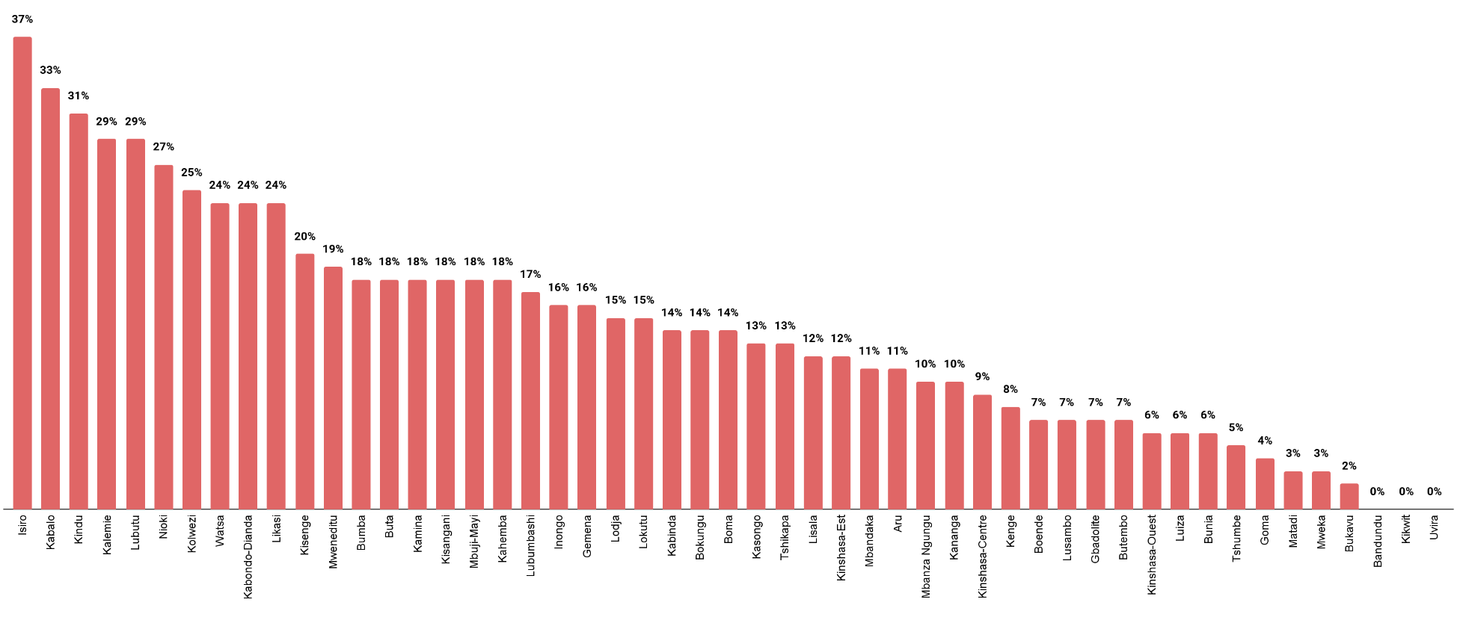
Prestation des services
Logistique
Communication
Appui S&E
Supervision | Qualité de la supervision des aires par les zones au mois de Novembre 2025 Faire les cumules de Juillet à Novembre 2025 (PASCAL , MALKA ET BIBIANE)
Cibles non atteints dans toutes les antennes
Source: Gestion PEV 2025, DHIS2 Tracker 2025
>80%
50% -79%
<49%
35

Slide 36
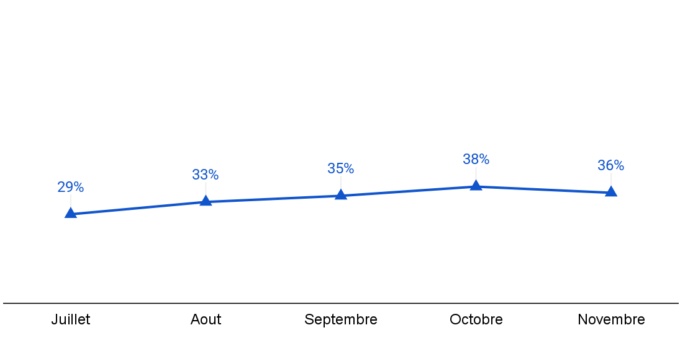
Prestation des services
Logistique
Communication
Appui S&E
Réalisation des séances | Evolution de la réalisation des séances de vaccination
Réalisation des séances (%), Juillet - Novembre
La réalisation des séances de vaccination s’est améliorée de +7 pts depuis juillet avec une performance des séances avancées supérieure à celle des séances fixes
Toutefois, le niveau reste insuffisant pour entraîner une amélioration significative de la couverture vaccinale
(+7 pts)
Source: Gestion PEV 2025, DHIS2 Tracker 2025
36

Slide 37
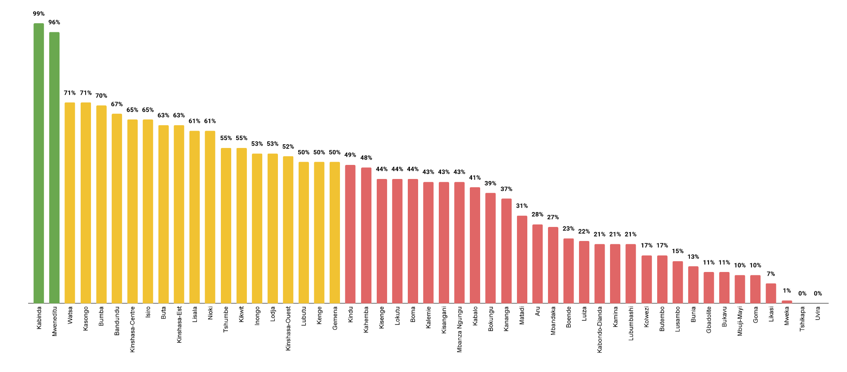
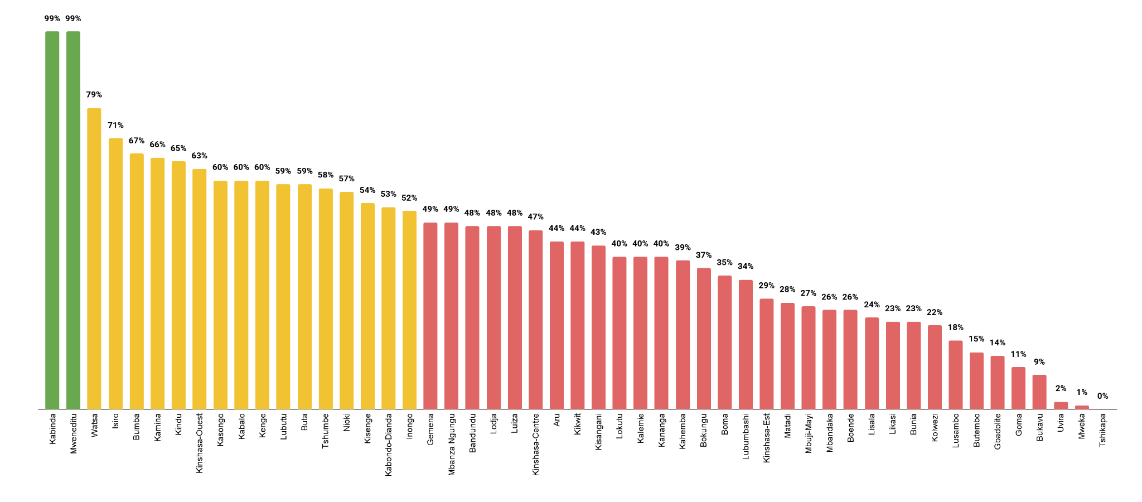
Prestation des services
Logistique
Communication
Appui S&E
Réalisation des séances | Réalisation des séances de vaccination au mois de Novembre 2025 Faire les cumules de Janvier à Novembre 2025 (PASCAL, MALKA ET BIBIANE)
Antennes à faible performance: 49 antennes n’ont pas atteint la cible
Source: Gestion PEV 2025, DHIS2 Tracker 2025
>80%
50% -79%
<49%
37

Slide 38
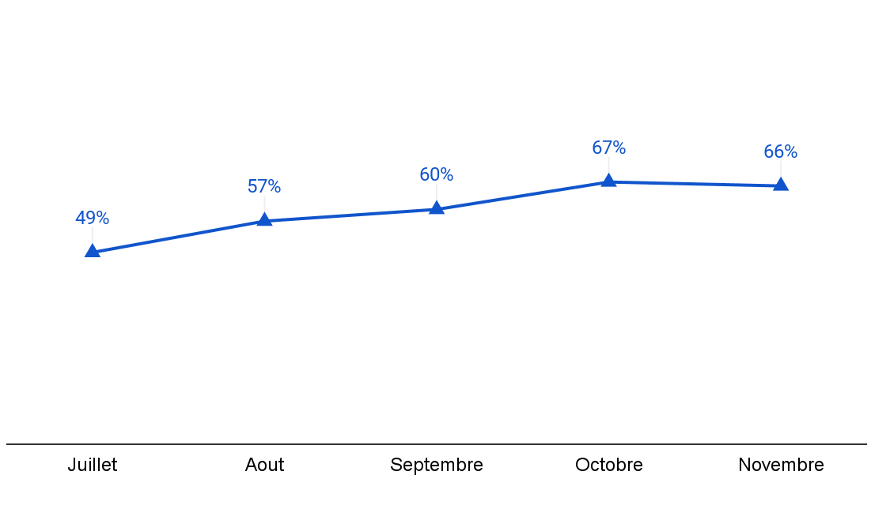
Prestation des services
Logistique
Communication
Appui S&E
Formation des IT | Evolution de la formation des Its Proportion des ITs visités par structures ont été formés Juillet à Novembre
Formation des IT (%), Juillet - Novembre
Le nombre des prestataires formés en PEV pratique a augmentés de 17 pts depuis juillet 2025 avec les orientations Mashako 3.0 et la vulgarisation des modules elearning
Toutefois, les efforts sont en fournir pour atteindre 100% des aires de santé avec au moins un IT formé
(+17 pts)
Source: Gestion PEV 2025, DHIS2 Tracker 2025
38

Slide 39
Prestation des services
Logistique
Communication
Appui S&E
Réalisation des séances | Evolution de la réalisation des séances de vaccination
Réalisation des séances (%), Juillet - Novembre
La réalisation des séances de vaccination s’est améliorée de +7 pts depuis juillet avec une performance des séances avancées supérieure à celle des séances fixes
Toutefois, le niveau reste insuffisant pour entraîner une amélioration significative de la couverture vaccinale
(+7 pts)
Source: Gestion PEV 2025, DHIS2 Tracker 2025
39

Slide 40
Introduction nouveaux vaccins
October 2024

Slide 41
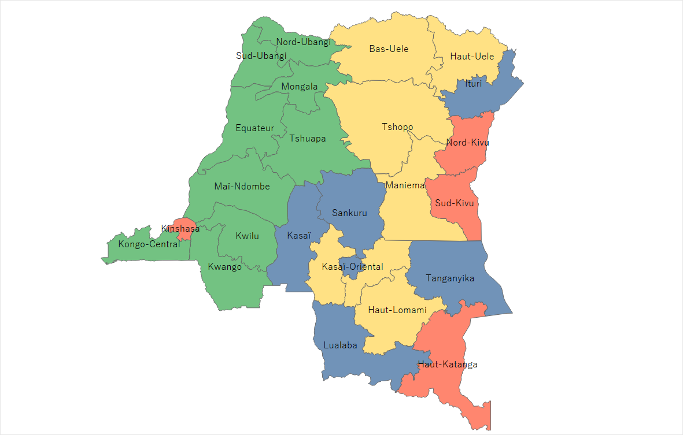
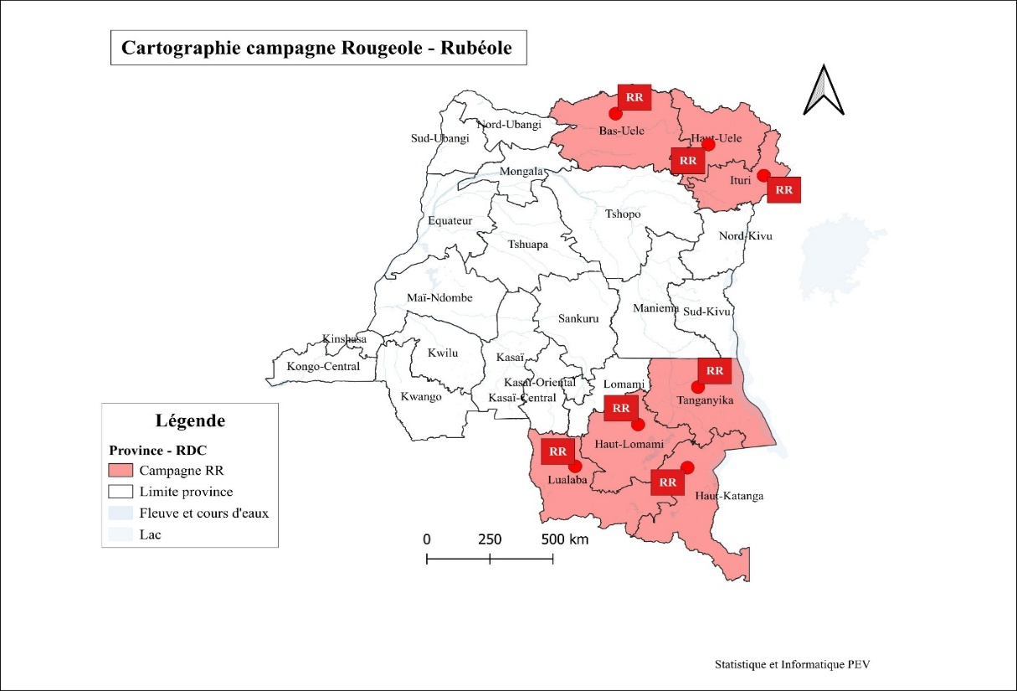
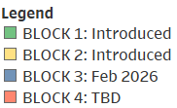
Résultats Introduction nouveaux vaccins (Bibiane et Constant)
Carte des provinces/ZS
ayant réalisé le switch ( Ir HERITIER)
Nbre de doses de Rotarix approvisionnées dans les provinces.
Nbre de doses de Rotasiil disponibles dans les provinces.
CV VAP1,2,3,4 niveau national
Bloc 1 (27 Novembre au 01 décembre 2025) : Bas Uélé, Haut Katanga, Haut Lomami, Haut Uélé, Ituri, Lualaba et Tanganyika
Lancement officiel le 26 novembre 2025
Remplacer le graphique ci-haut par les CV VAP 1,2,3 et 4 ainsi qu’un tableau synthèse avec les données brutes des vaccinées
Revue annuelle PEV 2025

Slide 42
Introduction VAP
Objectif national de couverture VAP
VAP1: 70%
VAP2: 62%
VAP3: 60%
VAP4: 46%
16 sur 26 provinces ont introduits le VAP (Bloc 1 & 2)
Revue annuelle PEV 2025

Slide 43
Tendance de la couverture vaccinale contre le paludisme
KONGO CENTRAL Oct 2024-Octobre 2025
Toutes les doses sont au delà de la cible nationale fixée pour l’introduction

Slide 44
CV VAP 8 Provinces du Bloc1
Province | Nbre ZS | May-25 | June-25 |  | July-25 |  |  | August-25 |  |  | September-25 |  |  | October-25
 |  | VAP1 | VAP1 | VAP2 | VAP1 | VAP2 | VAP3 | VAP1 | VAP2 | VAP3 | VAP1 | VAP2 | VAP3 | VAP1 | VAP2 | VAP3
Equateur | 18 | NA | 127% | NA | 77% | 59% | NA | 86% | 78% | 42% | 83% | 76% | 60% | 82% | 73% | 60%
Kwango | 31 | 26% | 80% | 21% | 70% | 57% | 15% | 71% | 64% | 39% | 65% | 60% | 51% | 68% | 61% | 55%
Kwilu | 24 | 76% | 137% | 53% | 106% | 93% | 35% | 100% | 93% | 73% | 80% | 76% | 72% | 82% | 77% | 75%
Maindombe | 14 | 187% | 111% | 100% | 95% | 89% | 76% | 91% | 86% | 81% | 91% | 97% | 79% | 97% | 81% | 79%
Mongala | 12 | 76% | 140% | 60% | 98% | 86% | 43% | 59% | 56% | 48% | 64% | 57% | 50% | 70% | 62% | 55%
Nord Ubangi | 11 | NA | 287% | NA | 118% | 133% | NA | 82% | 83% | 95% | 73% | 68% | 62% | 78% | 75% | 64%
Sud Ubangi | 16 | 1% | 183% | 2% | 124% | 116% | 5% | 106% | 99% | 86% | 104% | 94% | 86% | 95% | 89% | 81%
Tshuapa | 12 | 25% | 93% | 18% | 83% | 72% | 18% | 76% | 67% | 53% | 65% | 60% | 55% | 66% | 60% | 55%

Slide 45
CV VAP 7 Provinces du Bloc 2

Slide 46
ANALYSE FFOM/LEÇONS APPRISES -BONNE PRATIQUE
October 2024

Slide 47
FFOM / PEV DE ROUTINE/INTRODUCTION DES NOUVEAUX VACCINS /
Forces
Faiblesses
L’organisationn des ateliers d’orientation Mashako 3.0 a améliorer les performances des acteurs du niveau intermédiaire et opérationnel
La récupération des enfants de 12 à 59 mois dans le cadre de BCU est un atout pour une bonne immunité collective.
Couplage des activités dans le contexte de ressources limitées (Orientations Mashako et formation de nouveaux vaccins);
L’introduction du VAP à amelior les performances des antigènes de routine
Le non accompagnement des provinces par le niveau central dans le processus de la micro planification a pesé sur la qualité.
Le non respect du délais entre deux doses des vaccins dans le rattrapage;
Le non accompagnement des provinces par le niveau central dans le processus de la micro planification a pesé sur la qualité.
Le non respect du délais entre deux doses des vaccins dans le rattrapage;
Insuffisance des outil des communications
Non maitrise de la cohorte de VAP1
Opportunités
Menaces
L’insécurite a menacé les activités de vaccination dans les provinces du Nord et Nurd Kivu
Revue annuelle PEV 2025

Slide 48
Leçons apprises - Bonne pratique
Bonne pratique
Leçons apprises
La multiplicité d’outils de collecte des données de la vaccination entraine des erreurs de transcription
Fort leadership de la Direction du PEV est un atout pour la bonne coordination et mise en œuvre du SNV;
Engagement des APA et leaders sociaux à tous les niveaux reste capital pour la réussite d’introduction de nouveaux vaccins;
Mise en place à temps et la fonctionnalité des structures des coordinations (partenaires et PEV) par domaines de prestation renforce l’atteinte des résultats attendus;
Approvisionnement à temps et en quantité suffisante du nouveau vaccin au pays permet le respect du plan du plan de mise en œuvre;
Fonds de soutien de Gavi et l’appui des PTF sont importants dans le domaine d’introduction de nouveaux vaccins;
Bonne qualité de la sensibilisation de la population, un mois avant l’introduction reste un atout majeur pour la réussite du lancement d’un nouveau vaccin.
*Mise en place et bonne fonctionnalité du GTCV est un atout pour les qualités de décisions prises en faveur de nouveaux vaccins ainsi que, les prestations d’autres domaines de vaccination.
NB: il s’agit d’un savoir tiré de la mise en oeuvre des activité aucours de l’année 2025 ou tiré d’une expérience réussie ou non réussie, à capitaliser dans le futur.
la vaccination des cibles routinières (0-11 mois) pendant les IPVS améliore les couvertures vaccinales
Plaidoyer national de haut niveau auprès des APA et leaders sociaux provinciaux facilite l’adhésion de la population aux nouveaux vaccins;
Renforcement de structures de coordinations (staffs et coordinations provinciaux) permet la bonne mise en œuvre;
Approvisionnement à temps et en quantité suffisante des nouveaux vaccins permet le respect du plan de mise en œuvre;
les appuis de qualité et à temps des niveaux intermédiaires et opérationnel maximisent l’atteinte des résultats;
Renforcement des supervisions de niveaux intermédiaire et opérationnel, le suivi et la réalisation des PIE interne permet de corrige à temps les prestations et de booster les performances de nouveaux vaccins;
Couplage des activités (micro plans et formations) favorise la mise en œuvre dans le contexte de ressources limitées.
Revue annuelle PEV 2025

Slide 49
RECOMMANDATIONS/
ACTIONS PRIORITAIRES POUR 2025
October 2024

Slide 50
Recommandations
Renforcement des plaidoyers auprès de la haute hiérarchie du pays et partenaires pour la mobilisation des ressources afin d’assurer la finalisation du déploiement du VAP dans les …… zones de santé de 10 provinces du bloc III, le cofinancement et l’achats des vaccins de routine dans le contexte de ressources limitées;
Renforcer les organes de coordination (Staff, CCPeV, CNC, CPP, CDC, CLC) à tous les niveaux dans la planification et mise en œuvre des activités pour éviter les chevauchements;
Renforcer le leadership des Antennes PEV sur le plan technique et financier pour éviter la persistance les insuffisances persistances, entretenues entre les cadres des DPS et Coordinations / Antennes PEV;
Renforcer les qualités des formations couplées à tous les niveaux dans le cadre de contexte limité des ressources financières;
Approvisionner à temps et en quantité suffisance le nouveau vaccin, au moins une semaine dans la zone de santé avant la mise en œuvre du lancement des activités;
Communication doit créer l’adhésion de la population et promouvoir les avantages des nouveaux vaccins pour le bien être de communautés.
Revue annuelle PEV 2025

Slide 51
Actions prioritaires pour 2026
Récupération et Consolidation des Microplan 2025 et faire la projection pour 2026
L’atteinte de populations cibles à travers l’approche antenne
Intégrer la prestation de services pour améliorer l’efficacité, la régularité et/ou la fiabilité des activités de vaccination planifiées, en mettant l’accent sur les enfants zéro dose et sous-vaccinés et les communautés oubliées
Améliorer la qualité des services et l'expérience des utilisateurs des services de vaccination en mettant en évidence l'approche antenne
Plaidoyer auprès du Gouvernement et Partenaires pour la mobilisation des ressources additionnelles favorisant l’extension de VAP dans les 10 provinces restantes;
Poursuivre l’introduction de qualité du vaccin contre la Rougeole et la Rubéole (RR) dans les provinces avec l’intregration d’autres activités
Finaliser le processus du switch des vaccins anti rotavirus (du Rotasiil vers le Rotarix).
Introduire le vaccin HPV dans le calendrier vaccinal
Revue annuelle PEV 2025

Slide 52
Qualité des données
October 2024

Slide 53
Rappel des objectifs
01
PLAN
02
Etat de mise en oeuvre du PAO 2025
03
Indicateurs du cadre de suivi évaluation du PAO 2025
04
Classification des antennes selon le Benchmarking
05
Analyse FFOM
Problèmes /Défis
06
Piste de solution/Recommandations
07
Actions prioritaires 2026
October 2024

Slide 54
Objectifs
Objectifs MASHAKO
Objectis PAO
Contribuer à l’amélioration de la qualité des données de vaccination afin de garantir la réduction de la mortalité et la morbidité due aux maladies à prévention vaccinale.
Réduire de 30 % à moins de 10% les écarts entre les données administratives et les données des estimations OMS-Unicef (WUENIC) / enquêtes de CV.
Renforcer les capacités des agents et des structures impliquées dans la gestion des données de vaccination à tous les niveaux
Rendre disponible à toutes les structures de santé les outils de gestion actualisés à temps et en quantité suffisante y compris les documents actualisés des politiques, normes et directives du PEV
Promouvoir l’utilisation des Nouvelles Technologies de l'Information et de Communication (NTIC) et l’archivage informatisé des informations à tous les niveaux
Réduire d’au moins 5 points de pourcentage, d’ici [2025], l’écart entre les taux de couverture vaccinale issus des données administratives nationales et les estimations WUENIC de l’OMS-UNICEF.";
Revue annuelle PEV 2025

Slide 55
Etat mise en oeuvre du PAO 2025
October 2024

Slide 56
État de la mise en œuvre des activités du PAO 2025
Domaine | Planifiés | Réalisés |  | Partiellement réalisés |  | Non-réalisés
 | PAO | Total | % | Total | % | Total | %
 | 2025
Qualité des données | 17 | 10 | 59% | 5 | 29% | 2 | 12%
Commentaires : Sur 17 activités planifiées, 10 ont été réalisées (59%), 5 en cours de
réalisation (29 %) et 2 non réalisées (12 %).
Revue annuelle PEV 2025

Slide 57
Evaluation activités 2025 de la Qualité des Données (1/3)

Slide 58
Evaluation activités 2025 de la Qualité des Données (2/3)

Slide 59
Evaluation activités 2025 de la Qualité des Données (3/3)

Slide 60
Résultats obtenus
JRF 2025 élaborés et partagés
Réalisation des estimations des couvertures vaccinales du niveau provincial (WUESNIC 2025)

Slide 61
Evolution du nombre de ZS avec CV DTC3 > 100%, 2020-2025 (Dénominateur Administrative) Si on peut comparer avec la population ajuster
Source DHIS2 2020-2025

Slide 62
Evolution du nombre de ZS avec Taux d’abandon DTC1/DTC3 négatif de 2020 – 2025, Janvier- Octobre 2025 Ajouter les 18 ZS à coté
Source : DHIS2 2020-2025

Slide 63
Incohérences: VPO,Penta,PCV2 > VPO,Penta,PCV1 et VPO,Penta,PCV3 > VPO,Penta,PCV2 RDC, Janvier- Octobre 2025 Ajouter les couleurs dans les provinces où il y a eu beaucoup de problèmes
DPS | Nombre de ZS | CV de plus de 100% | VPO2>VPO1 | VPO3>VPO2 | PENTA2>PENTA1 | PENTA3>PENTA2 | PNEUMO2>PNEUMO1 | PNEUMO3>PNEUMO2 | CV >=90% tous Ag
Bas Uélé | 11 | 6 | 3 | 4 | 2 | 11 | 3 | 7 | 2
Equateur | 18 | 10 | 5 | 0 | 5 | 16 | 5 | 8 | 2
Haut Katanga | 27 | 13 | 1 | 2 | 2 | 11 | 0 | 13 | 8
Haut lomami | 16 | 5 | 1 | 1 | 1 | 4 | 0 | 6 | 3
Haut Uélé | 13 | 6 | 0 | 2 | 0 | 6 | 0 | 5 | 2
Ituri | 36 | 14 | 1 | 3 | 0 | 18 | 0 | 17 | 7
Kasai | 18 | 0 | 0 | 1 | 13 | 13 | 7 | 5 | 0
Kasai Central | 26 | 0 | 2 | 4 | 14 | 21 | 9 | 6 | 0
Kasai Oriental | 19 | 6 | 1 | 2 | 0 | 3 | 2 | 5 | 7
Kinshasa | 35 | 0 | 2 | 3 | 24 | 25 | 17 | 10 | 0
Kongo Central | 31 | 13 | 0 | 3 | 0 | 12 | 1 | 13 | 6
Kwango | 14 | 2 | 2 | 1 | 3 | 4 | 0 | 5 | 2
Kwilu | 24 | 0 | 0 | 2 | 16 | 16 | 11 | 5 | 0
Lomami | 16 | 0 | 0 | 2 | 12 | 12 | 9 | 4 | 0
Lualaba | 14 | 0 | 0 | 1 | 12 | 11 | 11 | 2 | 0
Octobrendombe | 14 | 0 | 1 | 1 | 10 | 11 | 9 | 5 | 0
Maniema | 18 | 0 | 0 | 3 | 16 | 14 | 11 | 2 | 0
Mongala | 12 | 0 | 0 | 3 | 8 | 7 | 6 | 4 | 0
Nord Kivu | 34 | 0 | 2 | 6 | 30 | 26 | 22 | 9 | 0
Nord Ubangi | 11 | 0 | 1 | 0 | 7 | 5 | 4 | 1 | 0
Sankuru | 16 | 0 | 0 | 2 | 11 | 13 | 8 | 4 | 0
Sud Kivu | 34 | 0 | 0 | 5 | 22 | 21 | 19 | 12 | 0
Sud Ubangi | 16 | 0 | 2 | 2 | 14 | 12 | 8 | 3 | 0
Tanganyika | 11 | 0 | 1 | 2 | 8 | 8 | 6 | 3 | 0
Tshopo | 23 | 0 | 1 | 3 | 19 | 14 | 9 | 9 | 0
Tshuapa | 12 | 0 | 1 | 0 | 11 | 8 | 8 | 6 | 0
National | 519 | 75 | 27 | 58 | 260 | 322 | 185 | 169 | 39
Proportion | 100,0% | 14,5% | 5,2% | 11,2% | 50,1% | 62,0% | 35,6% | 32,6% | 7,5%

Slide 64
Evolution de la consistance Interne des données
National | VPO2>VPO1 | VPO3>VPO2 | PENTA2>PENTA1 | PENTA3>PENTA2 | PNEUMO2> | PNEUMO3>
 | (# ZS) | (# ZS) | (# ZS) | (# ZS) | PNEUMO1 | PNEUMO2
2020 | 27 | 153 | 22 | 161 | 21 | 151
2021 | 17 | 135 | 15 | 142 | 10 | 141
2022 | 15 | 121 | 11 | 128 | 14 | 141
2023 | 128 | 0 | 143 | 17 | 131 | 20
2024 | 14 | 134 | 13 | 141 | 15 | 148
2025 | 27 | 58 | 260 | 322 | 185 | 169
Conclusion | Augmentation et Diminution | Augmentation et Diminution | Augmentation et Diminution | Augmentation et Diminution | Augmentation et Diminution | Augmentation et Diminution
Source : DHIS2 2020-2025

Slide 65
Evolution de nombre des enfants vaccinés en DTC HepB Hib1, DTC HepB Hib3 et VAR 1 par rapport à la cible de 2020-2025

Slide 66
Comparaison des CV des antigènes qui se donnent au même moment par province RDC, Janvier-Octobre 2025

Slide 67
Comparaison des CV des antigènes qui se donnent au même moment par province RDC, Janvier-Octobre 2025

Slide 68
Comparaison des CV de VAR 2024 et 2025 par province RDC, Janvier-Octobre 2025

Slide 69
Triangulation des données DTC3 selon différentes sources COMPLETER LE TABLEAU

Slide 70
ANALYSE FFOM/LEÇONS APPRISES -BONNE PRATIQUE
October 2024

Slide 71
Forces - Faiblesses - Opportunités - Ménaces
Forces
Faiblesses
Amélioration de la complétude et la promptitude des données dans le DHIS2;
7 réunions d’analyse des données tenues sur 6 au niveau de central
Implémentation des 7 cours certifiant (Vaccination pratique, Gestion des données, Utilisation des données, DQS, Monitorage pour action, Stratégie de vaccination et Genre & Equité vaccinale) en ligne pour la formation de prestataires au niveau opérationnel;
Analyses mensuelles des performances des zones de santé par le niveau central suivi de retro informations aux DPS, antennes et ZS
Non maitrise du dénominateur;
Ecart de plus 20 points entre les données administratives et les données des estimations OMS-Unicef pour DTC3 en 2024;
Faible analyse et validation des données PEV aux niveaux intermédiaire et opérationnel;
Faible rapportage des données de la gestion de vaccins et autres intrants dans le DHIS2;
Faible réalisation de DQS dans les AS;
Distribution tardive et insuffisante des outils de collecte des données aux ESS qui vaccinent.
Oportunités
Ménaces
Présence des assistances techniques sur terrain en appui au PEV
Instabilité du personnel formé commis à la gestion des données
Aires de santé d’accès difficile sans couverture internet
Vsat de plusieurs Zones de Santé en panne et/ou sans abonnement Internet
Revue annuelle PEV 2025

Slide 72
Leçons apprises - Bonne pratique
Leçons apprises
Bonne pratique
L’utilisation par toutes les zones de santé du logiciel DHIS2 a permis, chaque mois, d’avoir les données de la vaccination de Routine et de réduire sensiblement le temps d’attente des données de vaccination du niveau opérationnel.
Revue annuelle PEV 2025

Slide 73
Recommandations
Proposer à la hiérarchie d’autoriser l’utilisation sur DHIS2 des cibles réajustées en 2024 et 2025 pour améliorer le dénominateur;
Revoir le calcul des nourrissons survivants qui est passé de 3,49% à 3,77% étant donné que la mortalité infantile a fortement baissé de 2017 à 2024;
Rendre les outils de gestion disponibles à temps et en quantité suffisante dans les structures qui vaccinent;
Renforcer les capacités des gestionnaires des données dans l’analyse et traitement des données;
Superviser mensuellement/trimestriellement les gestionnaires des données pour s’assurer de l’amélioration de la qualité des données de la vaccination;
Vulgariser au niveau des AS les outils d’auto-évaluation de la qualité des données (DQS)
Revue annuelle PEV 2025

Slide 74
Actions prioritaires pour 2026
Poursuivre le déploiement des registres électroniques de vaccination pour le suivi des enregistrements de vaccination individuelle à Kinshasa après la phase pilote.
Appuyer la décentralisation de DHIS2 vers les aires de santé pour la saisie des données SNIS dans la DPS de Kinshasa
Réaliser les estimations de couverture vaccinale des provinces (ESNIC)
Doter chaque FOSA des outils de gestion des données : outils spécifiques au PEV : (fiches de pointage, registre de vaccination,Nouvelles cartes de vaccination-CPS)
Contribuer a l'impression des outils intégrés du SNIS
Appuyer l'organisation systematique des réunions de monitorage mensuel au niveau des AS et BCZS des 6 DPS a Ht impact (Tshopo, Mongala, Kasa Oriental, Sud kivu, Ht katanga, Tshuapa)..
Réaliser le monitorage semestriel des données par la méthode Tanahashi Transversale dans les DPS Ht impact (Tshopo, Mongala, Kasai Oriental, Sud kivu, Ht katanga, Tshuapa).
Réaliser trimestriellement le Lot Quality Assurance Sampling (LQAS) en routine pour mesurer les performances dans 6 DPS a Ht impact (Tshopo, Mongala, Kasa Oriental, Sud kivu, Ht katanga, Tshuapa)..
Contribuer la realisation des DQR intégré national chaque deux ans dans les 6 DPS Ht impact (Haut Katanga, Kasai Oriental, Mongala, Sud Kivu, Tshopo, Tshuapa)..
Organiser les ateliers d'amélioration des données à tous les niveaux (Validation des données, Joint Reporting Form(JRF),analyse des données dans 6 DPS Ht impact: Haut Katanga, Kasai Oriental, Mongala, Sud Kivu, Tshopo, Tshuapa)..
Organiser les enquêtes indépendantes quantitatives et qualitatives de couverture vaccinale avec focus sur les enfants zéro – dose et les communautés manquées toutes les deux ans
Appuyer la connexion internet adaptée au contexte de chaque ZS des 6 DPS a Ht impact (Kasai oriental, Ht Katanga, Mongala, Sud Kivu,Tshopo,Tshuapa).
Doter les structures de 6 DPS a Ht impact en matériels informatique pour améliorer la gestion de données (Tshopo, Mongala, Kasai oriental, Sud Kivu, Ht Katanga, Tshuapa)
Revue annuelle PEV 2025

Slide 75
Axe d’interventions en 2026 pour la Routine
Récupération et Consolidation des Microplan 2025 et faire la projection pour 2025
L’atteinte de populations cibles à travers l’approche antenne
Stratégies traditionnelles ( Fixes , avancées et mobiles)
Stratégies Spécifiques (IPVS , OVM , Points de conc , horaires,
renforcer le rattrapage pendant les AVS)
Rattrage dans la routine

Slide 76
Merci

Slide 77
FFOM / INTRODUCTION DES NOUVEAUX VACCINS
Forces
L’introduction du VAP à amelior les performances des antigènes de routine;
Existence d’un PEV performant avec des structures établies;
Expérience acquise dans l’introduction de vaccins précédents;
Appui technique et financier de partenaires (GAVI,OMS, UNICEF, PATH,CHAI,JSI…);
Présence d’un GTCV /NITAG opérationnel; Coodination
Infrastructure de chaîne de froid renforcée (HUB);
Acceptabilité générale des vaccins;
Système de surveillance épidémiologique et de gestion des données en place.
Faiblesses
Faible mobilisation de ressources financières additionnel pour l’introduction de nouveau vaccin
domestiques pour l'appui à l'introduction des vaccins;
Insuffisance des outil des communications
Non maitrise de la cohorte de VAP1
Insuffisance du personnel formé;
Nécessité de renforcer la coordination multisectorielle
Opportunités
Menaces
l’
introduction du vaccin contre le paludisme a renforcé la demande des services de la vaccination; forces
la mise en oeuvre des IPVS dans le cadre du grand rattrapage a améliorer les couvertures vaccinales dans les aires de santé
le processus de la micro planification a permit un réajustement du dénominateur de notre cible
Soutien politique et financier des bailleurs;
Financements internationaux disponibles;
Intégration avec d’autres programmes de santé (PNLP, PNSR etc...);
Mobilisation communautaire accrue;
Renforcement de la recherche locale
Le non accompagnement des provinces par le niveau central dans le processus de la micro planification a pesé sur la qualité.
Le non respect du délais entre deux doses des vaccins dans le rattrapage;
L’insécurite dans les provinces du Nord et Nurd Kivu
Revue annuelle PEV 2025

